Slide 1
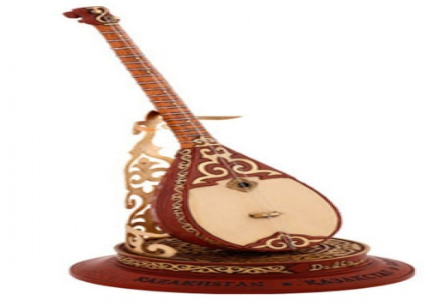
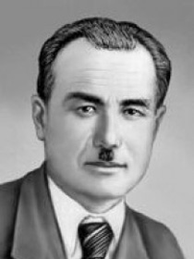
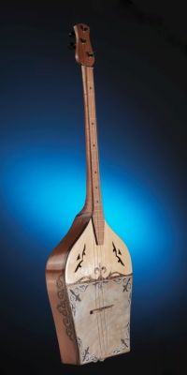
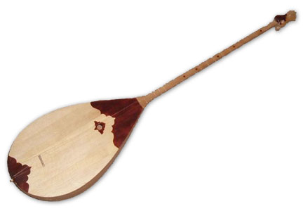
Суырып – салма ақын Иса Байзақов
(115 жыл)

Slide 2
Иса Байзақов – қазақтың халық ақыны, әнші, әртіс, домбырашы, композитор. Павлодар облысы Ертіс ауданының Үлгілі ауылында туған. Семейдегі жұмысшылар факультетін, Орынбордағы қазақ халық ағарту институтын, Қазақ педагогикалық институтын бітірген. Әкесі Байзақ жасында ән салып, өлең шығарған, шағын шаруалы, сауыққой кісі болған. Иса 9-ға шыққанда шешесі қайтыс болып, өлеңші, әңгімеші әжесі Жанбаланың бауырында өседі. Нағашы ағасы Рахмет оған домбыра тартып, ән салуды үйретеді. Кішкентайынан ол «Домбырашы бала», «Әнші Иса» атанады. Революцияға дейін байлардың қозысын бағады, қойын жаяды, шахтада жұмысшы болады. Оқып жүрген кезінде суырып салма ақындығы, әншілігі, домбырашылығымен ерекше көзге түседі. Өлеңдері баспасөзде бірінші рет 1924 жылы жарияланған. 1926 жылы Қызылордада Қазақтың тұңғыш ұлттық театры ашылғанда Әміре Қашаубаев, Қалыбек Қуанышбаев, Құрманбек Жандарбеков, Серке Қожамқұлов, Елубай Өмірзақов, тағы басқа актерлармен бірге жаңа театрдың негізін қалаушылардың бірі болды. Жас театр қойған алғашқы пьесаларда – Мұхтар Әуезовтің «Еңлік-Кебегі» мен «Бәйбіше-тоқалында» басты рөлдерде ойнаған. Ал өзі инсценировка жасаған «Біржан-Сара» қойылымында Біржан болып ойнап, ақындық, әншілік, домбырашылық өнерімен жұртты ерекше сүйсіндіреді. Театрда спектакль соңынан үнемі қойылатын концерттерге де белсене ат салысқан. Әншілік, артистік, домбырашылық өнерінің үстіне, серіктес артистері Әміре Қашаубаев, Елубай Өмірзақов тағы басқалардың айтатын халық әндеріне жаңа мазмұнды мәтіндерін жазып берген. Халыққа кең тарап кеткен мұндай ән мәтіндерінің саны қырықтан асады. Қазақтың халық әндерін тұңғыш жинап бастырушы Александр Затаевич Иса Байзақовтың аузынан бірнеше халық әндері «Кәкен», «Бике», «Жар-жар», тағы басқаларын жазып алып, нотаға түсірген. Иса Байзақов орындайтын бірсыпыра халық әндері «Айман-Шолпан», «Ер Тарғын» операларының музыкасына енген. Ал атақты «Гәкку» әні Иса Байзақовтың орындауымен ешбір өңдеусіз «Қыз Жібек» операсына көшті. Театрға жиналған жұрттың қалаған тақырыбына іркілместен суырып салып, өлең шығаруымен «ақын-артист» атанған Иса Байзақовтың ақындық дарыны да шарықтап өсе берді. Күн сайын театрда суырып салып айтатын жаңа жырлары, газеттерде жарияланып жататын ұсақ өлеңдерінен басқа, оның этникалық шығармалары да жиі-жиі жарық көріп отырды. 1932-1940 жылдар аралығында Алматы, Қарағанды, Семей қалаларында радиода, филармонияда, Жазушылар одағында қызметтер атқарған. Ұлы Отан соғысы жылдарында Оңтүстік Қазақстан облыстарында тұрып, ел аралап, үгітшілік қызмет атқарды. Халықты жауын жеңуге шақырды. Бұл кездерде оның композиторлық дарыны да кең өрістеді. Оның атақты «Желдірмелері» (бес желдірме) халықтың жан-жүрегін тербеді. Еңбек Қызыл Ту орденімен және көптеген медальдармен марапатталған.

Slide 3
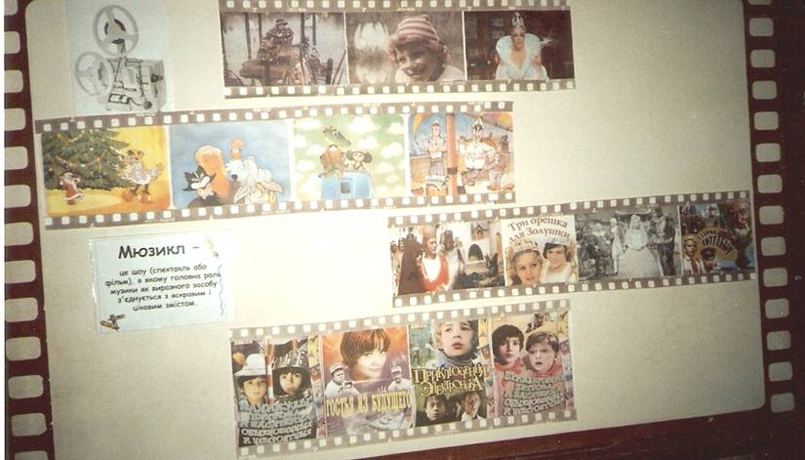
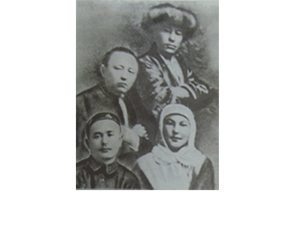
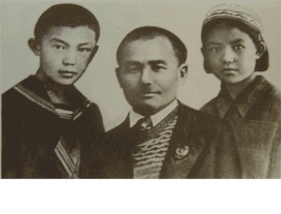
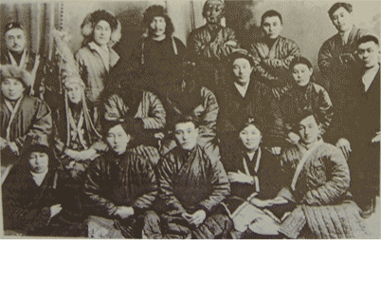
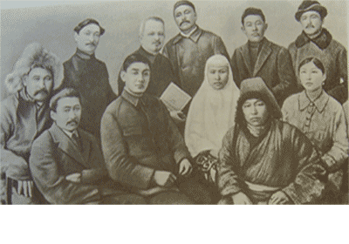
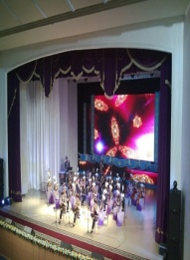
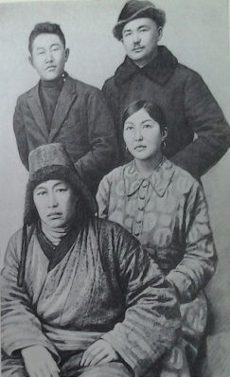
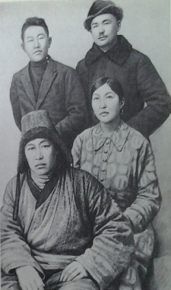
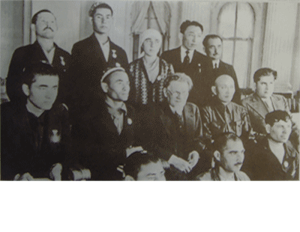
...Иса желпініп, үзілмей соққан сар даланың желі сияқты, сол даладай кең, мол ақындықтың иесі.

Slide 4
Иса ақынның балалары - Махпуза мен Ертіс. Ортада Иса ақынның өзі
Әміре Қашаубаев, Құрманбек Жандарбеков, Иса Байзақов, Шарбану Байзақова (Иса ақынның жары)
Этнографиялық концертке қатысқан өнер қайраткерлері. 1927ж. Иса ақын екінші қатарда бірінші орында

Slide 5
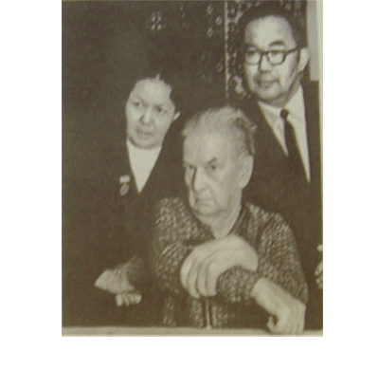
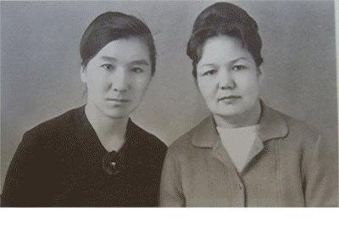
Иса ақынға "Еңбек Қызыл Ту" ордені табыс етілді. Үшінші қатарда тұрған Иса ақын. Ортада М.Калинин. Ал, Иса Байзақовтың қасында Әбділда Тәжібаев
Махпуза мен Ертіс жазушы Николай Ановпен бірге
Махпуза Байзақова немере сіңлісі Күләш Әбиқызымен

Slide 6
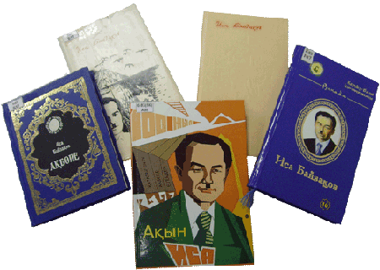
Поэмалар
Құралай сұлу Алтай аясында Он бір күн, он бір түн Кавказ Ақбөпе Ұлы құрылыс Қырмызы-Жанай [Клеопатра] Қойшының ертегісі

Slide 7
Көптеген өлеңдеріне өзі өмір сүрген кезеңдегі Қазақстанның тыныс-тіршілігінің түрлі көріністерін арқау еткен. Ақын өлеңдерінде фольклорлық сипат басым. Бұл — оның суырып салмалық талантына байланысты ерекшелігі. Байзақовтың жұрт алдында айтылатын ұзақ толғау алдындағы кіріспе іспетті, өзіндік әні бар желдірмелері халық арасына кең тараған. Байзақов поэма жанрын дамытуға да зор үлес қосты.
“Ұлы құрылыс” (1933), “Алтай аясында” (1934), “Он бір күн, он бір түн” (1938), “Кавказ” (1940), “Ақбөпе” (1941), “Қырмызы — Жанат”, “Қойшының ертегісі”, тағы басқа көлемді шығармаларында өткен заман оқиғалары, кейінгі дәуір шындығы көрініс тапқан.
“Құралай сұлу”, “Алтай аясында” поэмаларында жоңғар шапқыншылығы, “Ақтабан шұбырынды” заманындағы қазақ тұрмысы шынайы суреттеліп, ел бірлігі, патриотизм идеясы көтеріледі. Әлеуметтік қайшылықтарға толы “Ақбөпе” поэмасында ақын өз кейіпкерлері Ақбөпе мен Әміржан бойына бұрынғы қазақ жастарының ең жақсы қасиеттерін жинақтаған. Ақбөпе — өз бақыты үшін күрескен өр мінезді қазақ қызының бейнесі. Байзақовтың ақындық дарыны Ұлы Отан соғысы жылдарында ерекше танылды. Ақын өзінің отты жырларымен ел ішіндегі насихат жұмысына белсене араласып, еңбектегі ерлікті жырлады. Байзақов 40-тан астам әннің сөзін жазып, көптеген қазақ әндерін нотаға түсіртті. Оның шығармашылығы — қазақ поэзиясындағы жарқын белестердің бірі. Актерлік, әншілік, жыршылық дарынымен қазақ мәдениетінде терең із қалдырған.
Байзақовтың өмірі мен шығармашалығын Е. Ысмайылов, М. Хасенов, Р. Бердібаев, тағы басқа зерттеген. Жазушы Н. Ановтың “Ән қанаты” романында (1956), осы аттас кинофильмде (1962) әнші-ақынның көркем бейнесі жасалды. Еңбек Қызыл Ту орденімен марапатталған (1939).^{[3]}

Slide 8
«Қарашы, домбыраның еркесіне»
Бұл өлең кейде жеке шумақ ретінде естеліктерде келтіріледі. Алайда әр естелікте сөздер өзгерістері бар. Жинаққа 1983 жылғы екі томдықтан алынды. Өйткені мәтіннің толық нұсқасы Жақан Сыздықов 1936 жылы ақынның өз аузынан жазып алынған деп есептеліп, Исаның бұрынғы жинақтарына енген.
ҚАРАШЫ ДОМБЫРАНЫҢ ЕРКЕСІНЕ
Қарашы домбыраның еркесіне, Исаның шығып алды желкесіне, Домбыра - екі ішекті, тоғыз перне, Арқаның кез болдың ғой серкесіне. Толқынды топшыменен қақ айырып, Өлеңнің мен жүзейін өлкесіне. Самғайын қанатымды жел үйіріп, Қонғандай Оқжетпестің өркешіне.

Slide 9
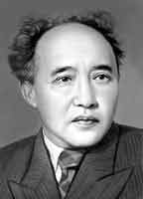
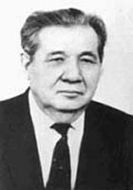
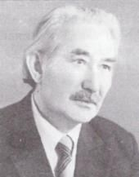
ИСА ТУРАЛЫ
Иса желпініп, үзілмей соққан сар даланың желі сияқты, сол даладай кең, мол ақындықтың иесі.
М.Әуезов.
Егер шынайы поэзия мен шын асыл өнер саласында қазақ халқының таланттылығын бір-ақ мысалмен дәлелдеу қажет болса, мен Иса есімін атап, бесаспап өнерпаздығын алға жаяр едім.
М.Әлімбаев
Иса поэзиясы халқымыздың, әдебиетіміздің өшпейтін келелі асыл мұрасы.
Қ.Бекхожин.

Slide 10
назар аударғаныңызға рахмет !
Академик С. Бейсембаев атындағы ғылыми кітапхана.
Құрастырушы: кітапханашы Рустемова А. Ж.

